Slide 1
Trabajo decente y preservación del medioambiente como pilares del desarrollo sustentable
CONSEJO NACIONAL DE LOS TRABAJADORES
MEXICO
CLAUDIA MAGDALA ZURITA ALEJANDRE
COLIMA, MEXICO A 3 DE OCTUBRE DE 2017

Slide 2
DESARROLLO SUSTENTABLE
El capitalismo actuó a partir de la supremacía de las fuerzas del mercado en todos los ámbitos de la vida, sin control ni regulación alguna, acumulando mayor riqueza, minimizando los instrumentos de protección social y los derechos de los/as ciudadanos, extremando la destrucción de los recursos naturales y llevando al planeta de manera acelerada a una crisis económica, social y ambiental sin precedentes.
El enfoque de desarrollo sustentable nació del proceso de la conciencia que se creo acerca de las contradicciones entre ese modelo capitalista predatorio y el derecho de los pueblos al desarrollo.

Slide 3
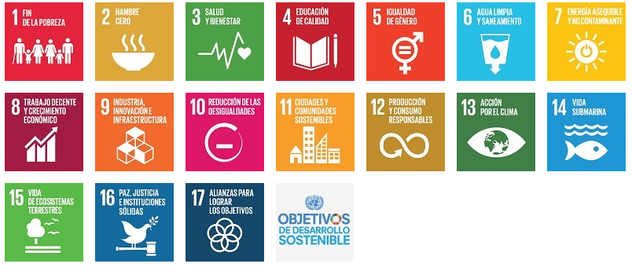
En la Cumbre para el Desarrollo Sustentable, que se llevó a cabo en septiembre de 2015, los Estados Miembros de la ONU aprobaron la Agenda 2030, que incluye un conjunto de 17 Objetivos, para poner fin a la pobreza, luchar contra la desigualdad y la injusticia, y hacer frente al cambio climático .

Slide 4
COMPROMISOS DE LOS ESTADOS SOBRE TRABAJO DECENTE
Mantener el crecimiento económico del producto interno bruto de al menos un 7% anual en los países menos adelantados
Lograr niveles más elevados de productividad económica mediante la diversificación, la modernización tecnológica y la innovación.

Slide 5
Promover políticas orientadas al desarrollo que apoyen las actividades productivas, la creación de empleo decente, el emprendimiento, la creatividad y la innovación, alentar el crecimiento de las micro, pequeñas y medianas empresas, mediante el acceso a servicios financieros
Mejorar progresivamente, la producción y el consumo eficientes de los recursos mundiales y procurar desvincular el crecimiento económico de la degradación del medio ambiente, empezando por los países desarrollados.

Slide 6
.
Para 2030, lograr que se garantice un trabajo decente para todos los hombres y mujeres, incluidos los jóvenes y las personas con discapacidad con igualdad de remuneración por trabajo de igual valor.
Para 2020, reducir sustancialmente la proporción de jóvenes que no están empleados y no cursan estudios ni reciben capacitación.
Adoptar medidas inmediatas y eficaces para erradicar el trabajo forzoso, poner fin a las formas modernas de esclavitud y la trata de seres humanos y asegurar a más tardar en 2025, poner fin al trabajo infantil en todas sus formas.

Slide 7
Proteger los derechos laborales promoviendo un entorno de trabajo seguro y protegido para todos los trabajadores, incluidos los trabajadores migrantes, en particular las mujeres y las personas con empleos precarios.
Poner en práctica políticas encaminadas a promover un turismo sustentable que cree puestos de trabajo y promueva la cultura y los productos locales.

Slide 8
Situación en México (estadística oficial)
Según el INEGI, el número de mexicanos con empleo informal representa el 57.8% de la población ocupada.
5.8 millones de jóvenes trabajan en la informalidad y 1.3 millones de jóvenes de 15 a 24 años laboran sin recibir remuneración.

Slide 9
TRABAJO DECENTE
En nuestro concepto el Derecho al Trabajo decente, debe ser con igualdad entre géneros, etnias y generaciones, sin discriminación por discapacidad, orientación o identidad sexual.
Para que se consiga el desarrollo sustentable en las Américas, el trabajo decente es uno de los componentes fundamentales para superar lo males del modelo neoliberal.
Se debe combatir el trabajo en condiciones de informalidad y la precarización, especialmente cuando surge de procesos de tercerización (subcontratación y trabajo “por agencia u outsoursing”).
Se debe erradicar del trabajo forzoso, en condiciones análogas al trabajo esclavo y la trata de personas.
Erradicación del trabajo infantil.
Igual remuneración y derechos por trabajo de igual valor y calificación.

Slide 10
Los Estados deben ser garantes de la legalidad, la promoción y protección de las normas fundamentales del trabajo para que se proteja a las y los trabajadores y a sus familias.
Deben promover la generación de empleos formales con derechos, garantías para la negociación colectiva, el ejercicio de la libertad sindical, la seguridad social universal y diálogo social verdadero.
Promover la ratificación y aplicación de los convenios de la OIT por todos los países miembros, con una presencia sindical más protagónica.
Elaboración y ejecución de Programas de cooperación focalizados a los países de las Américas con mayor déficit de trabajo decente y menos desarrollo sindical.

Slide 11
Libertad sindical y negociación colectiva
Los trabajadores tienen derecho a organizarse libremente, a elegir el tipo de estructura y formas de representación, a ejercer el derecho a huelga, a negociar colectivamente, a ser partícipes en la distribución de los beneficios; tanto en el ámbito privado como en el público, el sector urbano y rural de la economía, garantizando los derechos de sus agremiados siendo responsable de fomentar el crecimiento de las empresas
Se debe poner fin de la persecución y la violencia contra las y los trabajadores que se organizan y luchan por mejorar sus condiciones de trabajo.

Slide 12
Eliminación de los seudo-sindicatos dominados por los empleadores.
Prohibición del uso de contratos de protección, utilizados para obligar a los trabajadores a unirse al sindicato de preferencia del empleador.
Eliminación de los intentos por restringir el derecho a la huelga.
Promover la negociación colectiva por la vía legislativa. La normativa no debe afectar la autonomía colectiva de las organizaciones de las y los trabajadores ni el ejercicio de la libertad sindical.

